Slide 1
初等数论
傅晓彤
xtfu@mail.xidian.edu.cn
13571911910

Slide 2
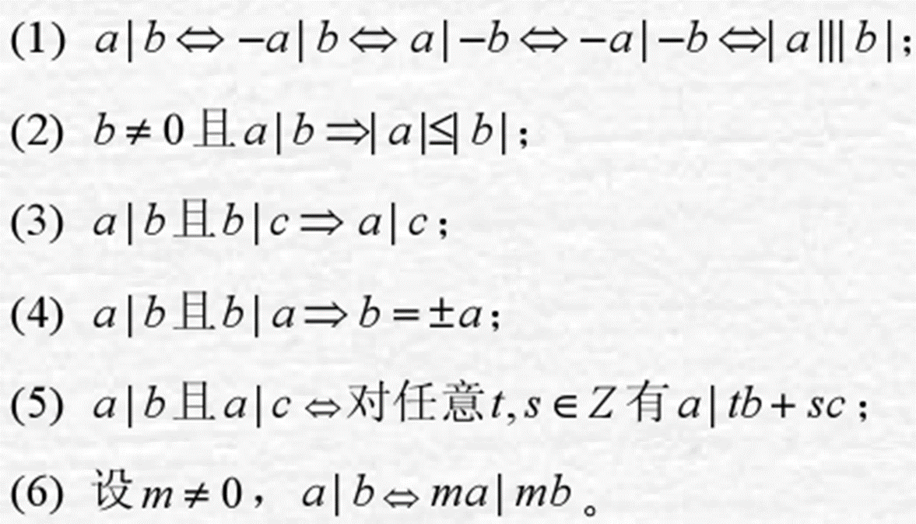

证明以下结论
*全部抄题，写清题号

Slide 3
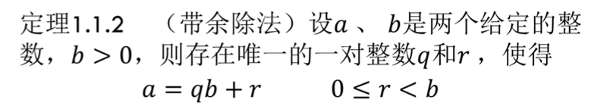
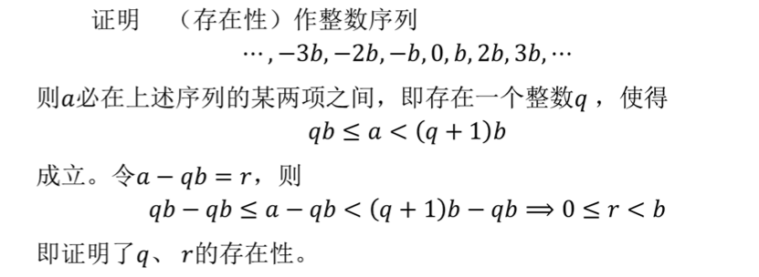

Slide 4
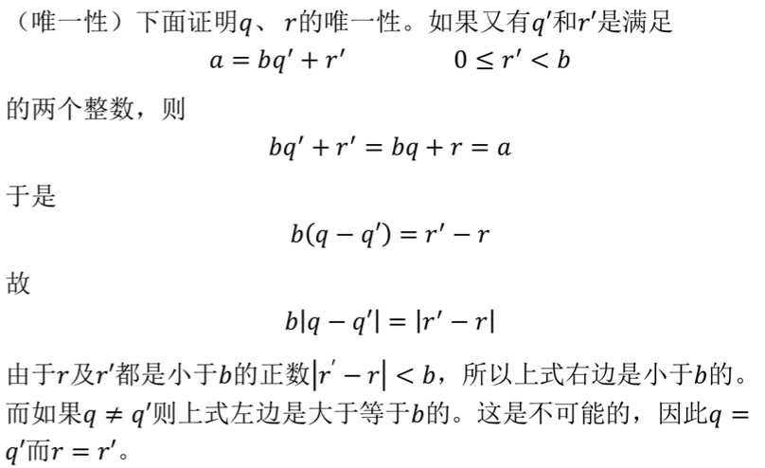

Slide 5
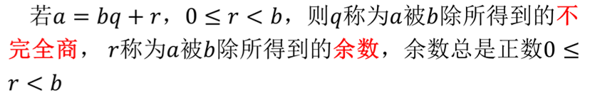





Slide 6
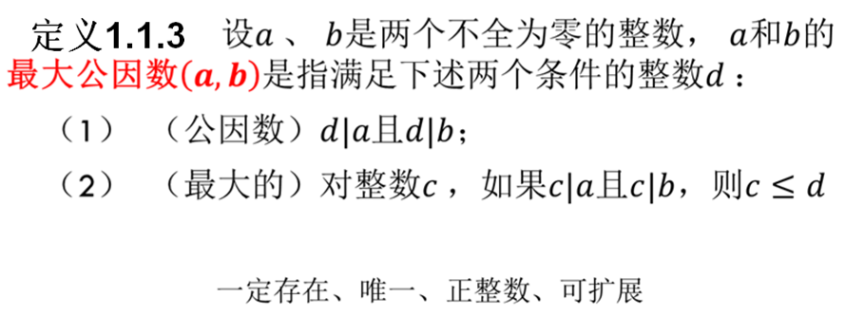
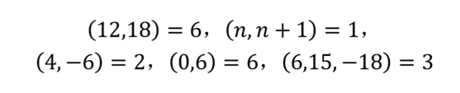

Slide 7
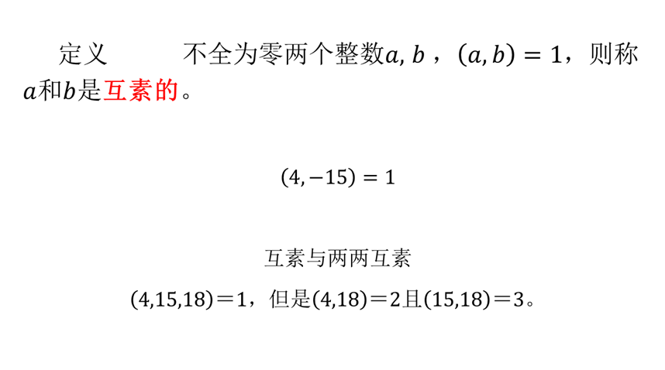


Slide 8
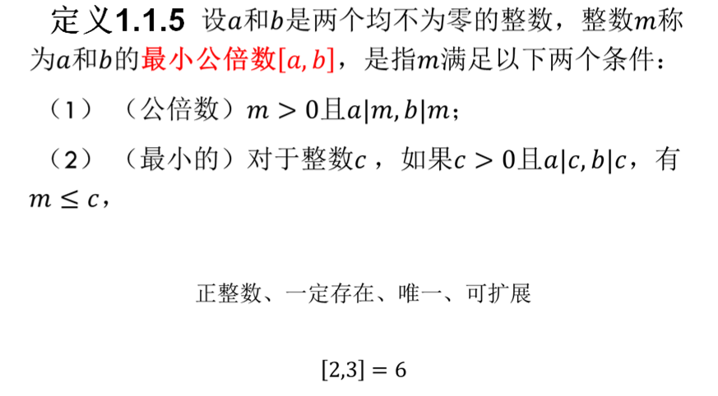

Slide 9
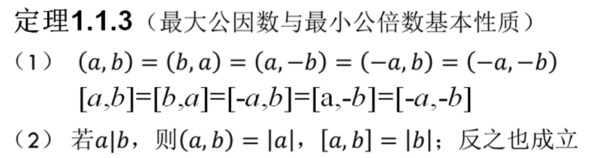

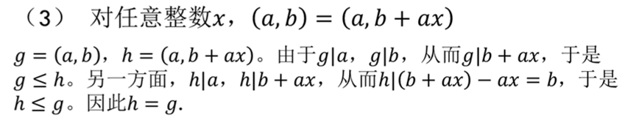
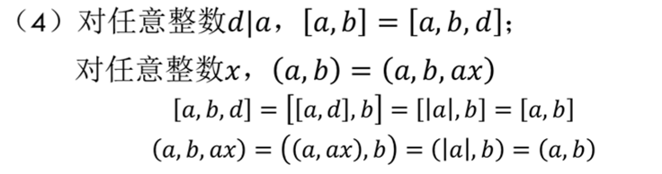

Slide 10
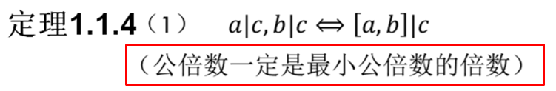
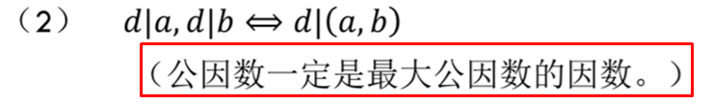
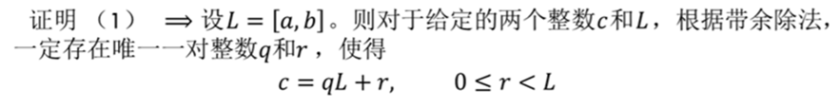



Slide 11
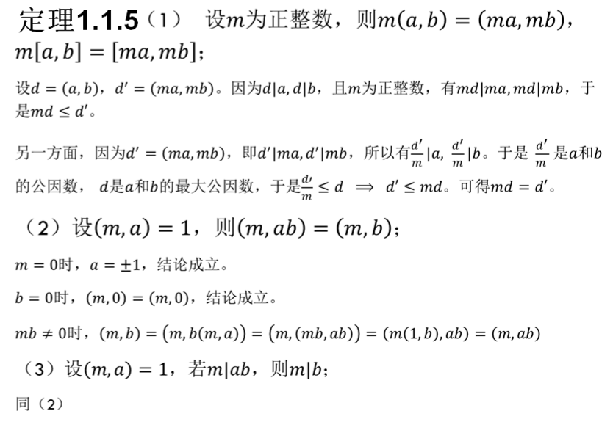

Slide 12
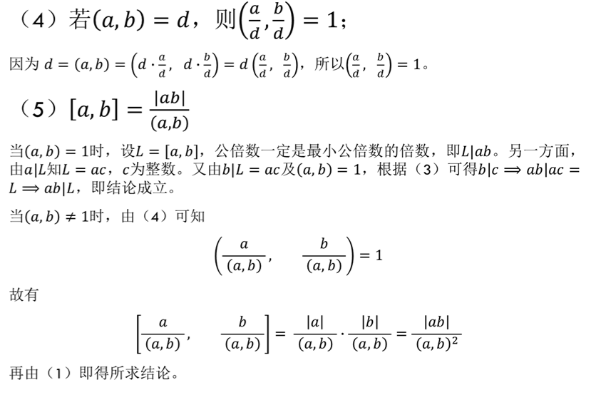

Slide 13
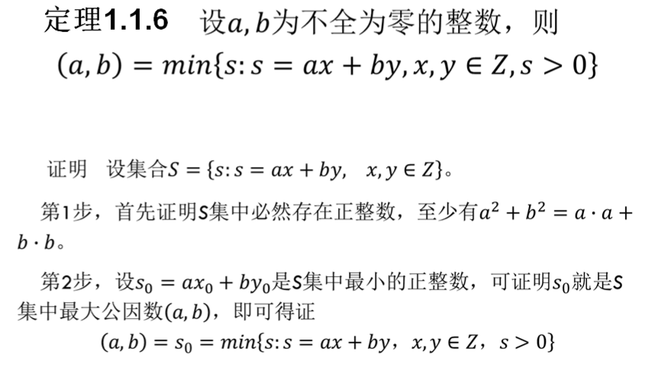

Slide 14
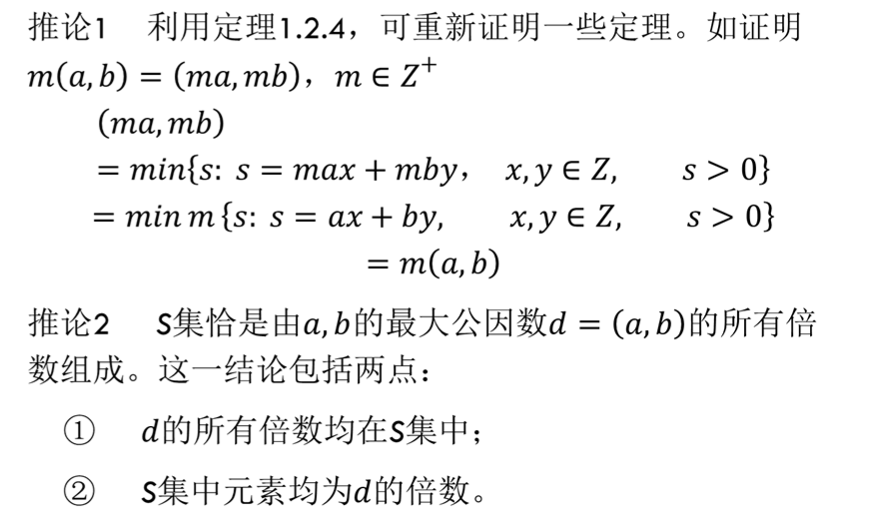


Slide 15
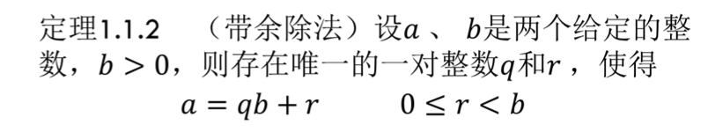
欧几里德除法
辗转相除法（Euclid 算法）

Slide 16
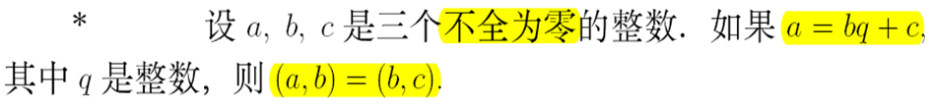
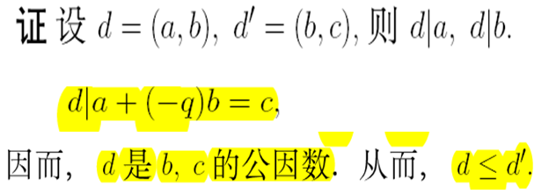
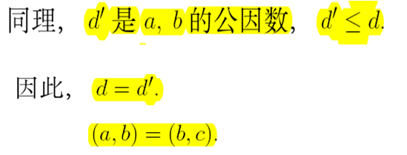
一个引理

Slide 17
平凡的求(a,b)的方法是分别求出a和b 的因子，取它们中的最大公共因子——这在a和b较小时可行。
当a和b较大时，需要简单高效的办法——从欧几里德除法到欧几里德算法。
例：1573=5*286+143 (1573,286)=(286,143)

Slide 18
辗转相除法
辗转相除法又叫Euclid算法， 是人类历史上最早的算法，被称为是算法的祖先。
是求两个数的最大公因数的一个十分方便的具体方法。
在数学的许多分支有重要应用，例如可用于破解或分析密码算法的安全性。

Slide 19

Euclid 算法（辗转相除法）

Slide 20








Th1.1.6：(a,b)=sa+tb
从Euclid算法直接得到了(a,b)，但不能直接输出(a,b)用a和b的整系数线性表达式。

Slide 21


Slide 22
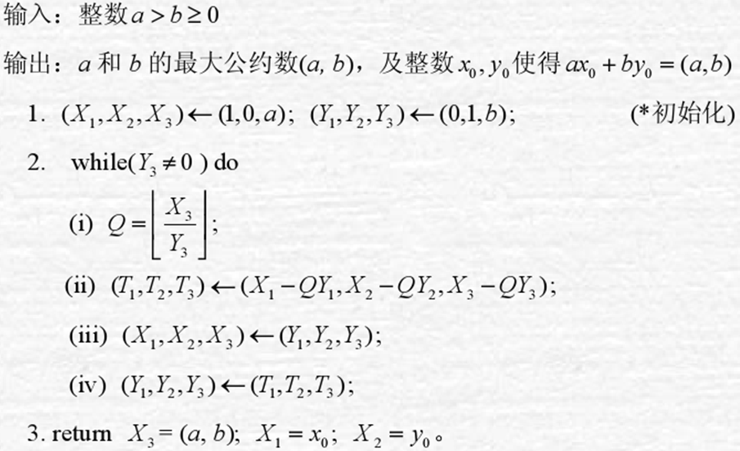
扩展/推广的Euclid算法

Slide 23
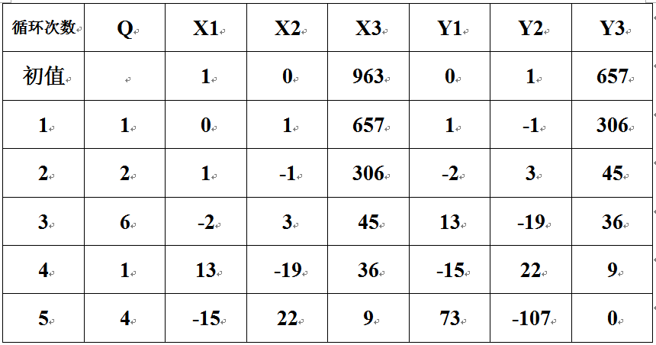
例2 利用推广的Euclid算法来求解例1。

